Slide 1

Презентация на тему: «Чистый мир детям!»
Номинация
«Фабрика игрушек»
Конышина Елена Викторовна

Slide 2
Цели:
Повышение экологической культуры подрастающего поколения;
Развитие умений и навыков вторичного использования бытового и производственного мусора.

Slide 3
Задачи:
Интеллектуальное и творческое развитие дошкольников;
Развитие и воспитание у дошкольников бережного отношения к природным ценностям

Slide 4
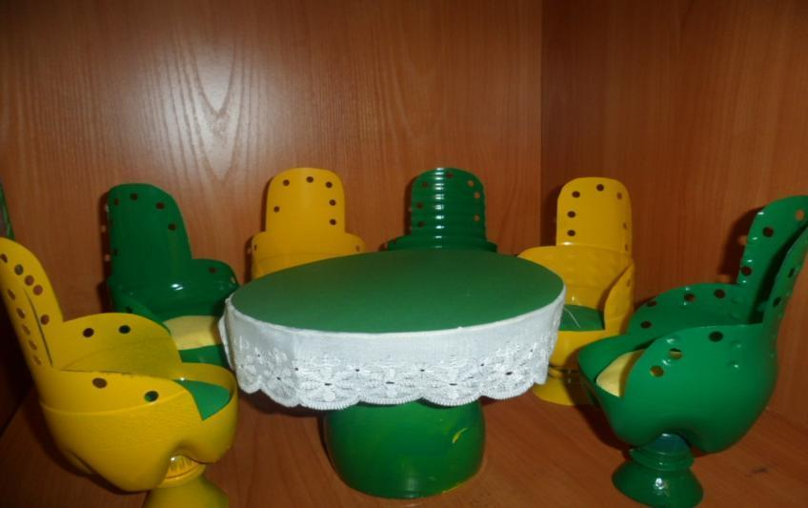
Мебель для столовой в кукольный домик

Slide 5
Что нам для этого понадобилось
6-пластиковых бутылки
Ножницы
Краска
Кусочек кружева
Клей «момент»
картон

Slide 6
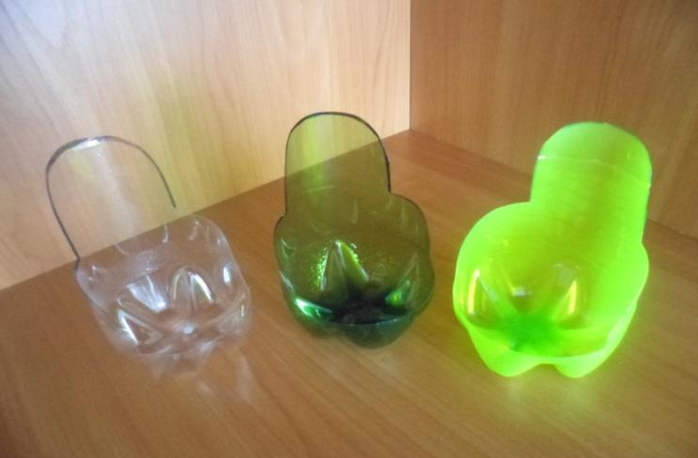
Получились такие стульчики

Slide 7
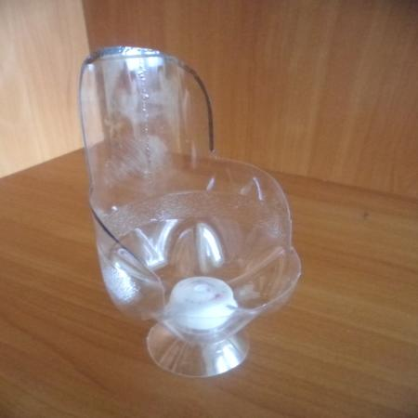
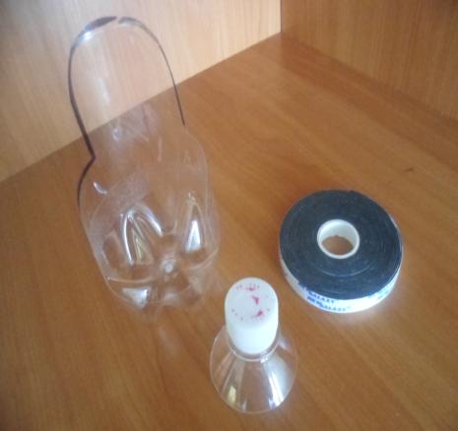
Отмеряем от крышки вниз 2 см. и отрезаем.
Это у нас будет ножка.

Slide 8
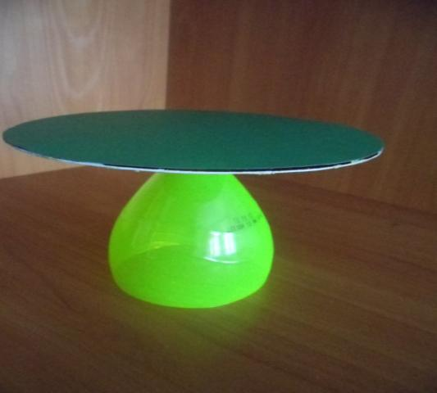
Делаем столик. Отрезаем верхнюю часть пластиковой бутылки, примерно 15 см. от крышки. Я эту часть тоже оплавила утюгом. Вырезаем из картона две одинаковые части-столешницы любой формы.

Slide 9
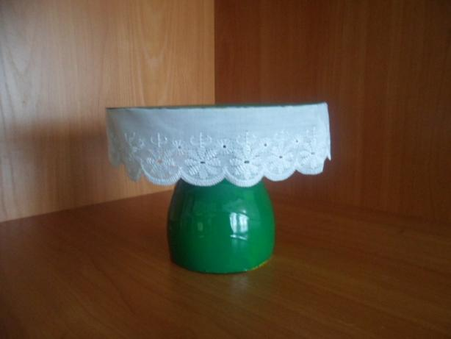
Теперь аккуратно по краю столешницы наносим клей.
Прикладываем к клею кружево и всё красим.
Столик готов

Slide 10
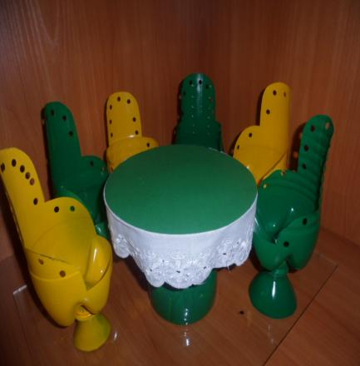
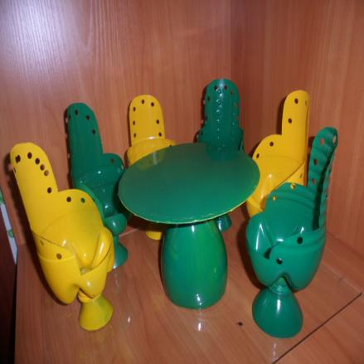
То что у нас получилось.

Slide 11
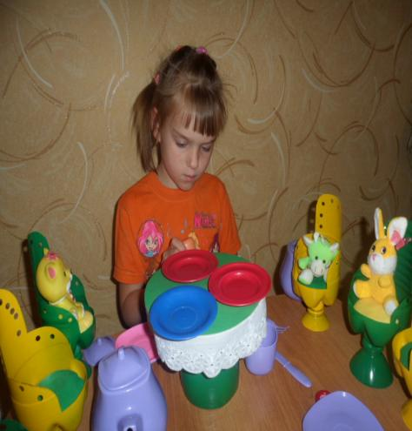
У меня сегодня было
Очень много важных дел.
Утром зайку я кормила,
Чтобы он не похудел.
Дом из кубиков сложила
И рассыпала опять,
С этажерки притащила
Книжку толстую читать.
А теперь пойду к подружке,
С ней не виделась полдня…
Может быть мои игрушки
Уберут и без меня!..

Slide 12
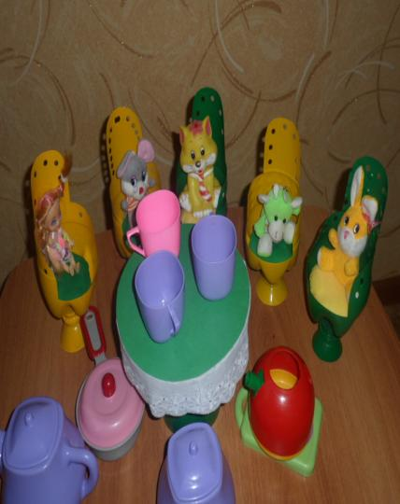
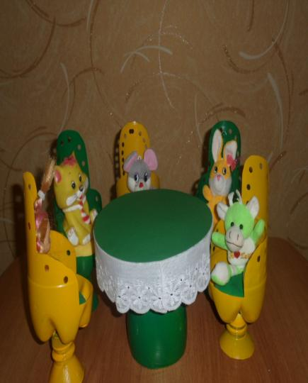

Slide 13
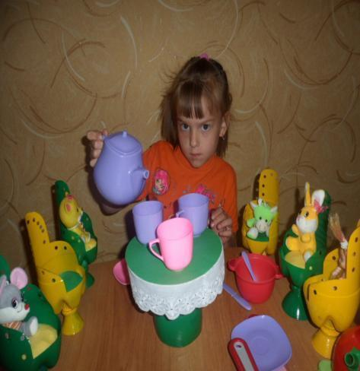
Кукол в платья наряжали,
Кукол в гости приглашали,
Сладким чаем их поили
И коврижками кормили.
Ничего они не ели,
Ничего они не пили…
И зачем такие куклы
Только в гости приходили?

Slide 14
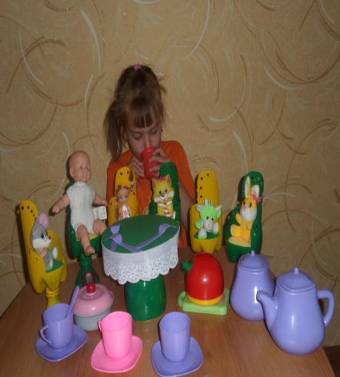
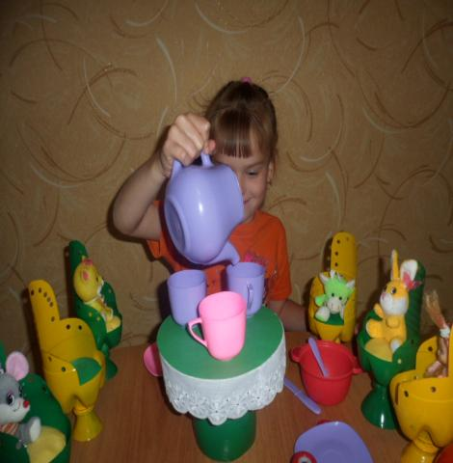

Slide 15
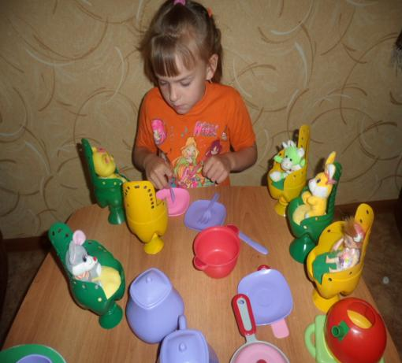
Дружно с куклою вдвоем
В доме кукольном живем,
Кухня есть и даже ванна,
И в гостиной два дивана,
Здесь сегодня целый день
Принимали мы гостей.

Slide 16
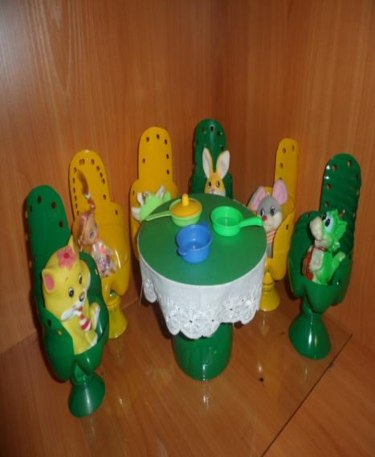


Slide 17
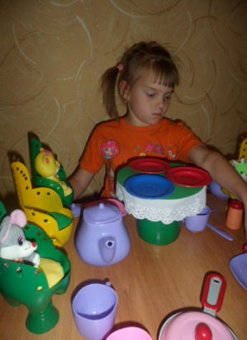
Хороши у нас игрушки:
Куклы, мишки и хлопушки,
С ними весело играть,
Но не надо забывать:
Игрушки – не люди,
Но все понимают
И очень не любят,
Когда их ломают.
Пусть игрушки дружат с нами,
Обижать мы их не станем,
Поиграем и потом
Все на место уберем.

Slide 18
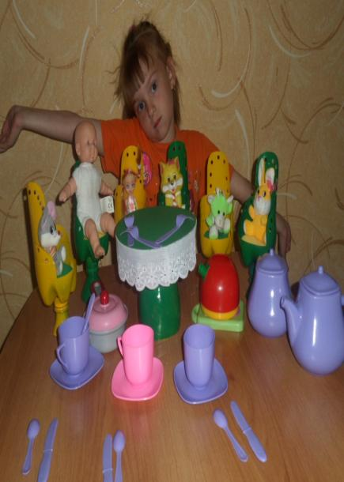


Slide 19
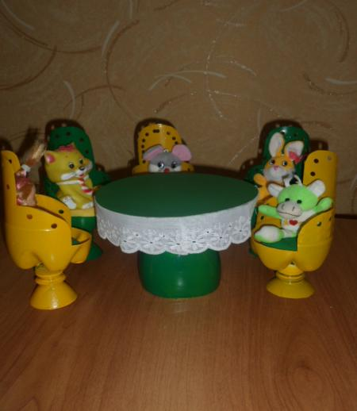
Хороши у нас игрушки:
Куклы, мишки и хлопушки,
С ними весело играть,
Но не надо забывать:
Игрушки – не люди,
Но все понимают
И очень не любят,
Когда их ломают.
Пусть игрушки дружат с нами,
Обижать мы их не станем,
Поиграем и потом
Все на место уберем.

Slide 20
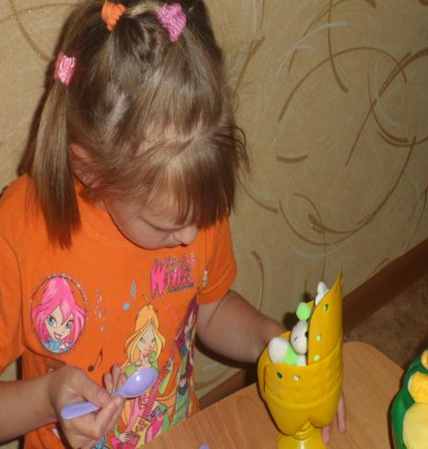
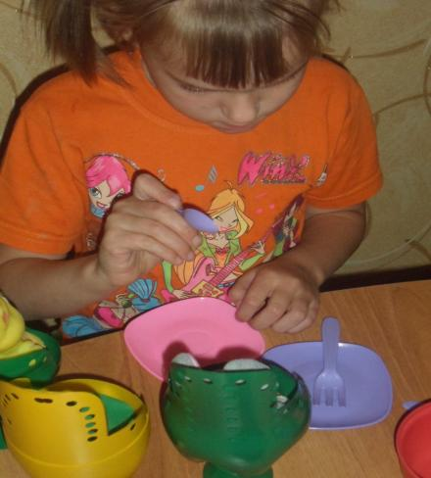

Slide 21
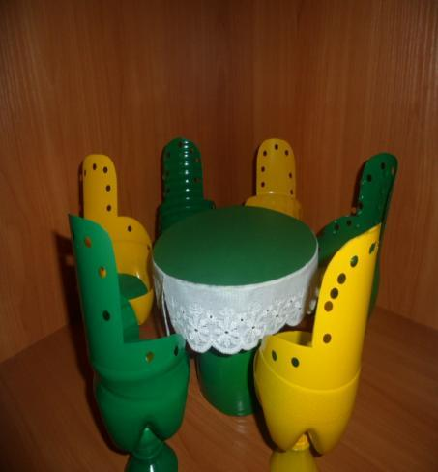
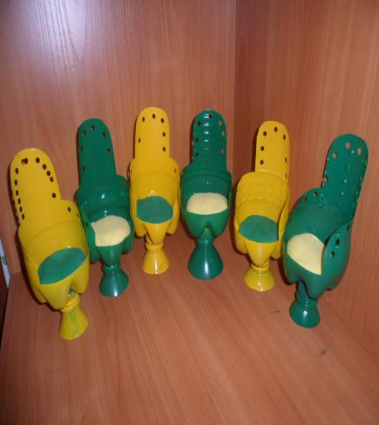

Slide 22
Спасибо за внимание!!!

